Slide 1

《人工智能数学原理与算法》
第2章：机器学习基础
2.2 线性代数基础
康奇宇
qiyukang@ustc.edu.cn

Slide 2
01
向量及其属性
02
矩阵及其属性
目录
03
线性变换和矩阵乘法
04
逆矩阵
05
机器学习模型实例

Slide 3
01
向量及其属性
02
矩阵及其属性
目录
03
线性变换和矩阵乘法
04
逆矩阵
05
机器学习模型实例

Slide 4
1.向量及其属性
向量
二维
Notes:
向量表示

Slide 5

1.向量及其属性
向量
(4,3)
二维
Notes:
向量表示

Slide 6
1.向量及其属性
向量
4
(4,3)
3
二维
Notes:
向量表示

Slide 7

1.向量及其属性
向量
4
(4,3)
3
二维
三维
Notes:
向量表示

Slide 8

1.向量及其属性
向量
4
(4,3)
3
(4,3,1)
二维
三维
Notes:
向量表示

Slide 9

1.向量及其属性
向量
4
(4,3)
3
(4,3,1)
3
4
1
二维
三维
Notes:
向量表示

Slide 10


1.向量及其属性
如何从下面的点走到上面的点？
Notes:
向量长度的引入，实际的例子

Slide 11
1.向量及其属性
如何从下面的点走到上面的点？
4
Notes:
向量长度的引入，实际的例子

Slide 12
1.向量及其属性
如何从下面的点走到上面的点？
3
4
Notes:
向量长度的引入，实际的例子

Slide 13

1.向量及其属性
如何从下面的点走到上面的点？
3
4
Notes:
向量长度的引入，实际的例子

Slide 14
1.向量及其属性
如何从下面的点走到上面的点？
Taxicab distance = 3 + 4 = 7
3
（曼哈顿距离）
4
Notes:
向量长度的引入，实际的例子

Slide 15
1.向量及其属性
如何从下面的点走到上面的点？
3
4
Notes:
向量长度的引入，实际的例子

Slide 16

1.向量及其属性
如何从下面的点走到上面的点？
3
4
Notes:
向量长度的引入，实际的例子

Slide 17
1.向量及其属性
如何从下面的点走到上面的点？
Taxicab distance = 3 + 4 = 7
3
（曼哈顿距离）
4
Notes:
向量长度的引入，实际的例子

Slide 18

1.向量及其属性
如何从下面的点走到上面的点？
3
4
Notes:
向量长度的引入，实际的例子

Slide 19

1.向量及其属性
如何从下面的点走到上面的点？
3
4
Notes:
向量长度的引入，实际的例子

Slide 20
1.向量及其属性
如何从下面的点走到上面的点？
Helicopter distance = 3² + 4² = 5
（欧式距离）
3
4
Notes:
向量长度的引入，实际的例子

Slide 21

1.向量及其属性
范数（Norm）
(a,b)
Notes:
向量长度

Slide 22
1.向量及其属性
范数（Norm）
(a,b)
L1-范数 = | (a, b) |₁ = | a | + | b |
Notes:
向量长度

Slide 23

1.向量及其属性
范数（Norm）
(a,b)
L1-范数 = | (a, b) |₁ = | a | + | b |
L2-范数 = | (a, b) |₂ =
a² + b²
Notes:
向量长度

Slide 24
1.向量及其属性
范数例子
(4,3)
u
Notes:
向量长度的计算例子

Slide 25
1.向量及其属性
范数例子
4
(4,3)
u
3
Notes:
向量长度的计算例子

Slide 26

1.向量及其属性
范数例子
4
(4,3)
L1-范数 =
$\left|4\right|$ + $\left|3\right|$ = 7
u
3
L2-范数 =
4² + 3² =
25 = 5
Notes:
向量长度的计算例子

Slide 27
1.向量及其属性
向量的方向
(4,3)
u
3
4

Slide 28
1.向量及其属性
向量的方向
(4,3)
u
θ
3
4

Slide 29
1.向量及其属性
向量的方向
tan(θ) = 3/4

Slide 30
1.向量及其属性
向量的方向
tan(θ) = 3/4
θ = arctan(3/4) = 0.64

Slide 31
1.向量及其属性
向量的方向
(4,3)
tan(θ) = 3/4
u
3
θ = arctan(3/4) = 0.64 = 36.87∘
θ
4

Slide 32
1.向量及其属性
向量相加

Slide 33

1.向量及其属性
向量相加
(4,1)

Slide 34

1.向量及其属性
向量相加
(1,3)
(4,1)

Slide 35
1.向量及其属性
向量相加
(1,3)
u + v = (4 + 1,1 + 3) = (5,4)
(4,1)

Slide 36

1.向量及其属性
向量相加
(5,4)
(1,3)
u + v
u + v = (4 + 1,1 + 3) = (5,4)
(4,1)

Slide 37
1.向量及其属性
向量相加
(5,4)
(1,3)
u + v
u + v = (4 + 1,1 + 3) = (5,4)
(4,1)

Slide 38
1.向量及其属性
向量相减
(1,3)
v
u
(4,1)

Slide 39
1.向量及其属性
向量相减
(1,3)
v
u − v = (4 − 1,1 − 3) = (3, − 2)
u
(4,1)

Slide 40

1.向量及其属性
向量相减
(1,3)
v
u − v = (4 − 1,1 − 3) = (3, − 2)
u
(4,1)

Slide 41
1.向量及其属性
向量相减
(1,3)
v
u − v = (4 − 1,1 − 3) = (3, − 2)
u
(4,1)

Slide 42
1.向量及其属性
向量相减
(1,3)
v
u − v = (4 − 1,1 − 3) = (3, − 2)
u
(4,1)
(3,-2)

Slide 43


1.向量及其属性
向量距离
 |  |  |  |  |  | (1,5)
 |  |  |  |  |  | v
 |  |  |  |  |  |  |  |  | u
(6,2)

Slide 44

1.向量及其属性
向量距离
 |  |  |  |  |  | (1,5)
 |  |  |  |  |  | v
 |  |  |  |  |  |  |  |  | u
u − v = (5, − 3)
(6,2)

Slide 45
1.向量及其属性
向量距离
| u − v |₁ = | 5 | + | − 3 | = 8
L1-distance
 |  |  |  |  |  | (1,5)
 |  |  |  |  |  | v
 |  |  |  |  |  |  |  |  | u
u − v = (5, − 3)
(6,2)

Slide 46
1.向量及其属性
向量距离
| u − v |₁ = | 5 | + | − 3 | = 8
L1-distance
 |  |  |  |  |  | (1,5)
 |  |  |  |  |  | v
 |  |  |  |  |  |  |  |  | u
u − v = (5, − 3)
| u − v |
2 2
₂ = 5 + 3 = 5.83
(6,2)
L2-distance

Slide 47
1.向量及其属性
向量距离
| u − v |₁ = | 5 | + | − 3 | = 8
L1-distance
 |  |  |  |  |  | (1,5)
 |  |  |  |  |  | v
 |  |  |  |  |  |  |  |  | u
u − v = (5, − 3)
| u − v |
2 2
₂ = 5 + 3 = 5.83
(6,2)
L2-distance

Slide 48


1.向量及其属性
向量距离
| u − v |₁ = | 5 | + | − 3 | = 8
L1-distance
 |  |  |  |  |  | (1,5)
 |  |  |  |  |  | v
 |  |  |  |  |  |  |  |  | u
| u − v |
2 2
₂ = 5 + 3 = 5.83
(6,2)
L2-distance

Slide 49
1.向量及其属性
向量距离
| u − v |₁ = | 5 | + | − 3 | = 8
L1-distance
 |  |  |  |  |  | (1,5)
 |  |  |  |  |  | v
 |  |  |  |  |  |  |  |  | u
| u − v |
2 2
₂ = 5 + 3 = 5.83
θ
(6,2)
L2-distance

Slide 50
1.向量及其属性
向量距离
| u − v |₁ = | 5 | + | − 3 | = 8
L1-distance
 |  |  |  |  |  | (1,5)
 |  |  |  |  |  | v
 |  |  |  |  |  |  |  |  | u
| u − v |
2 2
₂ = 5 + 3 = 5.83
θ
(6,2)
cos(θ)
Cosine distance
L2-distance

Slide 51
1.向量及其属性
向量的数乘

Slide 52

1.向量及其属性
向量的数乘
(1,2)

Slide 53
1.向量及其属性
向量的数乘
u = (1,2)
(1,2)

Slide 54
1.向量及其属性
向量的数乘
u = (1,2)
λ = 3
(1,2)

Slide 55
1.向量及其属性
向量的数乘
u = (1,2)
λ = 3
λu = (3,6)
(1,2)

Slide 56

1.向量及其属性
向量的数乘
3u
(3,6)
u = (1,2)
λ = 3
λu = (3,6)
(1,2)

Slide 57
1.向量及其属性
如果系数为负？

Slide 58
1.向量及其属性
如果系数为负？
u = (1,2)
(1,2)

Slide 59
1.向量及其属性
如果系数为负？
u = (1,2)
λ = − 2
(1,2)

Slide 60
1.向量及其属性
如果系数为负？
u = (1,2)
λ = − 2
λu = (−2, − 4)
(1,2)

Slide 61

1.向量及其属性
如果系数为负？
u = (1,2)
λ = − 2
λu = (−2, − 4)
(1,2)
−2u
(-2,-4)

Slide 62
1.向量及其属性
线性操作如何简单表达？
Notes:
通过线性操作引入向量点积

Slide 63
1.向量及其属性
线性操作如何简单表达？
数量
2个苹果
4个香蕉
1个樱桃
Notes:
通过线性操作引入向量点积

Slide 64
1.向量及其属性
线性操作如何简单表达？
数量
2个苹果
4个香蕉
1个樱桃
价格
苹果：3元一个
香蕉：5元一个
樱桃：2元一个
Notes:
通过线性操作引入向量点积

Slide 65
1.向量及其属性
线性操作如何简单表达？
数量
2个苹果
4个香蕉
1个樱桃
价格
苹果：3元一个
香蕉：5元一个
樱桃：2元一个
总价格
Notes:
通过线性操作引入向量点积

Slide 66


1.向量及其属性
线性操作如何简单表达？
数量
2个苹果
4个香蕉
1个樱桃
价格
苹果：3元一个
香蕉：5元一个
樱桃：2元一个
总价格
2
4
1
Notes:
通过线性操作引入向量点积

Slide 67

1.向量及其属性
线性操作如何简单表达？
数量
2个苹果
4个香蕉
1个樱桃
价格
苹果：3元一个
香蕉：5元一个
樱桃：2元一个
总价格
2
4
1
$
$
$
3
5
2
Notes:
通过线性操作引入向量点积

Slide 68
1.向量及其属性
线性操作如何简单表达？
数量
2个苹果
4个香蕉
1个樱桃
价格
苹果：3元一个
香蕉：5元一个
樱桃：2元一个
总价格
2
4
1
$
$
$
3
5
2
2 × 3 = 6
x
=
Notes:
通过线性操作引入向量点积

Slide 69
1.向量及其属性
线性操作如何简单表达？
数量
2个苹果
4个香蕉
1个樱桃
价格
苹果：3元一个
香蕉：5元一个
樱桃：2元一个
总价格
2
4
1
$
$
$
3
5
2
2 × 3 = 6
4 × 5 = 20
x
=
x
=
Notes:
通过线性操作引入向量点积

Slide 70
1.向量及其属性
线性操作如何简单表达？
数量
2个苹果
4个香蕉
1个樱桃
价格
苹果：3元一个
香蕉：5元一个
樱桃：2元一个
总价格
2
4
1
$
$
$
3
5
2
2 × 3 = 6
4 × 5 = 20
1 × 2 = 2
x
=
x
=
x
=
Notes:
通过线性操作引入向量点积

Slide 71
1.向量及其属性
线性操作如何简单表达？
数量
2个苹果
4个香蕉
1个樱桃
价格
苹果：3元一个
香蕉：5元一个
樱桃：2元一个
总价格
2
4
1
$
$
$
3
5
2
2 × 3 = 6
4 × 5 = 20
1 × 2 = 2
x
=
x
=
x
=
6 + 20 + 2 = 28
Notes:
通过线性操作引入向量点积

Slide 72
1.向量及其属性
线性操作如何简单表达？
数量
2个苹果
4个香蕉
1个樱桃
价格
苹果：3元一个
香蕉：5元一个
樱桃：2元一个
总价格
6 + 20 + 2 = 28
2
4
1
$
$
$
3
5
2
2 × 3 = 6
4 × 5 = 20
1 × 2 = 2
x
=
x
=
x
=
6 + 20 + 2 = 28
Notes:
通过线性操作引入向量点积

Slide 73



1.向量及其属性
点积（dot product）
2
4
1
$
$
$
3
5
2
.
= $28
Notes:
通过线性操作引入向量点积

Slide 74
1.向量及其属性
点积（dot product）
2
4
1
$
$
$
3
5
2
.
= $28
2 ⋅ 3 + 4 ⋅ 5 + 1 ⋅ 2 = 28
Notes:
通过线性操作引入向量点积

Slide 75
1.向量及其属性
点积（dot product）
$
$
$
3
5
2
2 | 4 | 1
.
= $28
2 ⋅ 3 + 4 ⋅ 5 + 1 ⋅ 2 = 28
Notes:
通过线性操作引入向量点积

Slide 76
1.向量及其属性
点积（dot product）
3
5
2
2 | 4 | 1
.
= 28
2 ⋅ 3 + 4 ⋅ 5 + 1 ⋅ 2 = 28
Notes:
通过线性操作引入向量点积

Slide 77
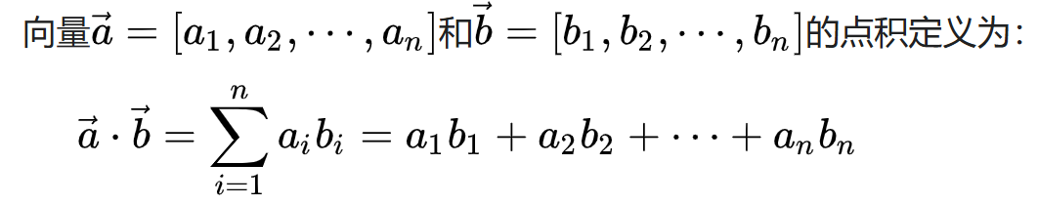
1.向量及其属性
点积（dot product）
Notes:
通过线性操作引入向量点积

Slide 78
1.向量及其属性
用点积计算范数
(4,3)
u

Slide 79
1.向量及其属性
用点积计算范数
4
(4,3)
u
3

Slide 80
1.向量及其属性
用点积计算范数
4² + 3² =
25 = 5
4
(4,3)
u
3

Slide 81
1.向量及其属性
用点积计算范数
4² + 3² =
25 = 5
4
(4,3)
4
4 3
=
25
u
3
3

Slide 82
1.向量及其属性
用点积计算范数
4² + 3² =
25 = 5
4
(4,3)
4
4
3
=
25
u
3
3
L2 − norm =
dot product(u, u)

Slide 83
1.向量及其属性
用点积计算范数
4² + 3² =
25 = 5
4
(4,3)
4
4 3
=
25
u
3
3
L2 − norm =
| u |₂ =
dot product(u, u)
⟨u, u⟩

Slide 84



1.向量及其属性
正交向量点积为0
(-1,3)
(6,2)
u
v

Slide 85
1.向量及其属性
正交向量点积为0
(-1,3)
(6,2)
6 2
u
v

Slide 86
1.向量及其属性
正交向量点积为0
(-1,3)
-1
(6,2)
6 2
3
u
v

Slide 87
1.向量及其属性
正交向量点积为0
(-1,3)
-1
(6,2)
6 2
=
0
3
u
v

Slide 88
1.向量及其属性
正交向量点积为0
(-1,3)
-1
(6,2)
6 2
=
0
3
u
v
⟨u, v⟩ = 0

Slide 89
1.向量及其属性
点积
Notes:
点积的几何意义，我们已经知道了平行和垂直时的几何含义，那么其他情况呢？

Slide 90

1.向量及其属性
点积
Notes:
点积的几何意义，我们已经知道了平行和垂直时的几何含义，那么其他情况呢？

Slide 91
1.向量及其属性
点积
⟨u, u⟩ = | u |²
Notes:
点积的几何意义，我们已经知道了平行和垂直时的几何含义，那么其他情况呢？

Slide 92


1.向量及其属性
点积
⟨u, u⟩ = | u |²
Notes:
点积的几何意义，我们已经知道了平行和垂直时的几何含义，那么其他情况呢？

Slide 93
1.向量及其属性
点积
⟨u, u⟩ = | u |²
⟨u, v⟩ = 0
Notes:
点积的几何意义，我们已经知道了平行和垂直时的几何含义，那么其他情况呢？

Slide 94

1.向量及其属性
点积
⟨u, u⟩ = | u |²
⟨u, v⟩ = 0
Notes:
点积的几何意义，我们已经知道了平行和垂直时的几何含义，那么其他情况呢？

Slide 95
1.向量及其属性
点积
⟨u, u⟩ = | u |²
⟨u, v⟩ = 0
⟨u, v⟩ = ?
Notes:
点积的几何意义，我们已经知道了平行和垂直时的几何含义，那么其他情况呢？

Slide 96
1.向量及其属性
点积
Notes:
点积的几何意义

Slide 97
1.向量及其属性
点积
u
Notes:
点积的几何意义

Slide 98
1.向量及其属性
点积
v
⟨u, u⟩ = | u |² = | u | ⋅ | u |
u
Notes:
点积的几何意义

Slide 99
1.向量及其属性
点积
v
⟨u, u⟩ = | u |² = | u | ⋅ | u |
u
u
Notes:
点积的几何意义

Slide 100

1.向量及其属性
点积
v
⟨u, u⟩ = | u |² = | u | ⋅ | u |
u
v
u
Notes:
点积的几何意义

Slide 101
1.向量及其属性
点积
v
⟨u, u⟩ = | u |² = | u | ⋅ | u |
⟨u, v⟩ = | u | ⋅ | v |
u
v
u
Notes:
点积的几何意义

Slide 102

1.向量及其属性
点积
v
⟨u, u⟩ = | u |² = | u | ⋅ | u |
⟨u, v⟩ = | u | ⋅ | v |
u
v
u
u
Notes:
点积的几何意义

Slide 103
1.向量及其属性
点积
v
⟨u, u⟩ = | u |² = | u | ⋅ | u |
⟨u, v⟩ = | u | ⋅ | v |
u
v
u
u
v
Notes:
点积的几何意义

Slide 104



1.向量及其属性
点积
v
⟨u, u⟩ = | u |² = | u | ⋅ | u |
⟨u, v⟩ = | u | ⋅ | v |
u
v
u
u
v
u′
Notes:
点积的几何意义

Slide 105
1.向量及其属性
点积
v
⟨u, u⟩ = | u |² = | u | ⋅ | u |
⟨u, v⟩ = | u | ⋅ | v |
u
v
u
u
v
⟨u, v⟩ = | u′| ⋅ | v |
u′
Notes:
点积的几何意义

Slide 106
1.向量及其属性
点积
v
⟨u, u⟩ = | u |² = | u | ⋅ | u |
⟨u, v⟩ = | u | ⋅ | v |
u
v
u
u
v
θ
u′
⟨u, v⟩ = | u′| ⋅ | v |
Notes:
点积的几何意义

Slide 107
1.向量及其属性
点积
v
⟨u, u⟩ = | u |² = | u | ⋅ | u |
⟨u, v⟩ = | u | ⋅ | v |
u
v
u
u
θ
u′
⟨u, v⟩ = | u′| ⋅ | v |
= | u | | v |cos(θ)
Notes:
点积的几何意义

Slide 108
1.向量及其属性
点积
Notes:
根据点积的几何意义，很容易判断点积的正负

Slide 109

1.向量及其属性
点积
(6,2)
Notes:
根据点积的几何意义，很容易判断点积的正负

Slide 110

1.向量及其属性
点积
 |  |  |  |  |  |  |  |  |  |  |  | (6,2)
(-1,3)
-1
6 2
=
0
3
Notes:
根据点积的几何意义，很容易判断点积的正负

Slide 111

1.向量及其属性
点积
 |  |  |  |  |  |  |  |  |  |  |  |  | (6,2)
2
(2,4)
6
2
=
20
4
(-1,3)
-1
6
2
=
0
3
Notes:
根据点积的几何意义，很容易判断点积的正负

Slide 112

1.向量及其属性
点积
 |  |  |  |  |  |  |  |  |  |  |  |  | (6,2)
(-4,1)
2
(2,4)
6
2
=
20
4
(-1,3)
-1
6
2
=
0
3
-4
6
2
=
-22
1
Notes:
根据点积的几何意义，很容易判断点积的正负

Slide 113
1.向量及其属性
点积
 |  |  |  |  |  |  |  |  |  |  |  |  | (6,2)
(-4,1)
2
(2,4)
6
2
=
20
Positive
4
(-1,3)
-1
6
2
=
0
3
-4
6
2
=
-22
1
Notes:
根据点积的几何意义，很容易判断点积的正负

Slide 114

1.向量及其属性
点积
 |  |  |  |  |  |  |  |  |  |  |  |  | (6,2)
(-4,1)
2
(2,4)
6
2
=
20
Positive
4
(-1,3)
-1
+
6
2
=
0
3
-4
6
2
=
-22
1
Notes:
根据点积的几何意义，很容易判断点积的正负

Slide 115
1.向量及其属性
点积
 |  |  |  |  |  |  |  |  |  |  |  |  | (6,2)
(-4,1)
2
(2,4)
6
2
=
20
Positive
4
(-1,3)
-1
+
6
2
=
0
3
-4
6
2
=
-22
Negative
1
Notes:
根据点积的几何意义，很容易判断点积的正负

Slide 116


1.向量及其属性
点积
 |  |  |  |  |  |  |  |  |  |  |  |  | (6,2)
(-4,1)
 |  |  |  |  |  |  |  |  |  |  |  |  |  |  | (6,2)
(-4,1)
 |  |  |  |  |  |  |  | +
 |  |  | -
2
(2,4)
6
2
=
20
Positive
4
(-1,3)
-1
+
6
2
=
0
3
-4
6
2
=
-22
Negative
1
Notes:
根据点积的几何意义，很容易判断点积的正负

Slide 117

1.向量及其属性
点积
Notes:
根据点积的几何意义，可以把空间分成三个部分

Slide 118

1.向量及其属性
点积
Notes:
根据点积的几何意义，可以把空间分成三个部分

Slide 119



1.向量及其属性
点积
⟨u, v⟩ = 0
Dot product with u = 0
Notes:
根据点积的几何意义，可以把空间分成三个部分

Slide 120



1.向量及其属性
点积
Dot product with u > 0
⟨u, v⟩ > 0
⟨u, v⟩ = 0
Dot product with u = 0
Dot product with u = 0
Notes:
根据点积的几何意义，可以把空间分成三个部分

Slide 121



1.向量及其属性
点积
Dot product with u > 0
⟨u, v⟩ > 0
⟨u, v⟩ = 0
⟨u, v⟩ < 0
Dot pro
duct with u < 0
Dot product with u = 0
Notes:
根据点积的几何意义，可以把空间分成三个部分

Slide 122
01
向量及其属性
02
矩阵及其属性
目录
03
线性变换和矩阵乘法
04
逆矩阵
05
神经网络与矩阵

Slide 123
2.矩阵及其属性
用点积表示线性方程组
2a + 4b + c = 28
$
$
$
a
b
c
2 | 4 | 1
.
= $
28
Notes:
用点积表示线性方程组，进而用矩阵简化线性方程组的表示，最终引出矩阵

Slide 124
2.矩阵及其属性
用点积表示线性方程组
a + b + c = 10 a + 2b + c = 15
a + b + 2c = 12
Notes:
用点积表示线性方程组，进而用矩阵简化线性方程组的表示，最终引出矩阵

Slide 125


2.矩阵及其属性
用点积表示线性方程组
a + b + c = 10 a + 2b + c = 15
a + b + 2c = 12
1 1 1
Notes:
用点积表示线性方程组，进而用矩阵简化线性方程组的表示，最终引出矩阵

Slide 126
2.矩阵及其属性
用点积表示线性方程组
a + b + c = 10 a + 2b + c = 15
a + b + 2c = 12
. $
$
a
b
c
$
1
1
1
Notes:
用点积表示线性方程组，进而用矩阵简化线性方程组的表示，最终引出矩阵

Slide 127
2.矩阵及其属性
用点积表示线性方程组
a + b + c = 10 a + 2b + c = 15
a + b + 2c = 12
. $
$
a
b
c
$
1
1
1
= $
10
Notes:
用点积表示线性方程组，进而用矩阵简化线性方程组的表示，最终引出矩阵

Slide 128

2.矩阵及其属性
用点积表示线性方程组
a + b + c = 10 a + 2b + c = 15
a + b + 2c = 12
. $
$
a
b
c
$
1
1
1
= $
10
1 | 2 | 1
Notes:
用点积表示线性方程组，进而用矩阵简化线性方程组的表示，最终引出矩阵

Slide 129

2.矩阵及其属性
用点积表示线性方程组
a + b + c = 10 a + 2b + c = 15
a + b + 2c = 12
. $
$
a
b
c
. $
$
a
b
c
$
$
1
1
1
= $
10
1 | 2 | 1
Notes:
用点积表示线性方程组，进而用矩阵简化线性方程组的表示，最终引出矩阵

Slide 130
2.矩阵及其属性
用点积表示线性方程组
a + b + c = 10 a + 2b + c = 15
a + b + 2c = 12
. $
$
a
b
c
. $
$
a
b
c
$
$
1
1
1
= $
10
1 | 2 | 1
= $
15
Notes:
用点积表示线性方程组，进而用矩阵简化线性方程组的表示，最终引出矩阵

Slide 131

2.矩阵及其属性
用点积表示线性方程组
a + b + c = 10 a + 2b + c = 15
a + b + 2c = 12
. $
$
a
b
c
. $
$
a
b
c
$
$
1
1
1
= $
10
1 | 2 | 1
= $
15
1 | 1 | 2
Notes:
用点积表示线性方程组，进而用矩阵简化线性方程组的表示，最终引出矩阵

Slide 132
2.矩阵及其属性
用点积表示线性方程组
a + b + c = 10 a + 2b + c = 15
a + b + 2c = 12
. $
$
a
b
c
. $
$
a
b
c
. $
$
a
b
c
$
$
$
1
1
1
= $
10
1 | 2 | 1
= $
15
1 | 1 | 2
Notes:
用点积表示线性方程组，进而用矩阵简化线性方程组的表示，最终引出矩阵

Slide 133
2.矩阵及其属性
用点积表示线性方程组
a + b + c = 10 a + 2b + c = 15
a + b + 2c = 12
. $
$
a
b
c
. $
$
a
b
c
. $
$
a
b
c
$
$
$
1
1
1
= $
10
1 | 2 | 1
= $
15
1 | 1 | 2
=$
12
Notes:
用点积表示线性方程组，进而用矩阵简化线性方程组的表示，最终引出矩阵

Slide 134
2.矩阵及其属性
用点积表示线性方程组
a + b + c = 10 a + 2b + c = 15
a + b + 2c = 12
. $
$
a
b
c
. $
$
a
b
c
. $
$
a
b
c
$
$
$
1
1
1
= $
10
1 | 2 | 1
= $
15
1 | 1 | 2
=$
12
Notes:
用点积表示线性方程组，进而用矩阵简化线性方程组的表示，最终引出矩阵

Slide 135



2.矩阵及其属性
用点积表示线性方程组
. $
$
a
b
c
$
1 | 1 | 1
= $
10
a + b + c = 10
. $
$
a
b
c
$
a + 2b + c = 15
1 | 2 | 1
= $
15
a + b + 2c = 12
. $
$
a
b
c
$
1 | 1 | 2
=$
12
Notes:
用点积表示线性方程组，进而用矩阵简化线性方程组的表示，最终引出矩阵

Slide 136
2.矩阵及其属性
用点积表示线性方程组
线性方程组
矩阵和向量相乘
a + b + c = 10
1 | 1 | 1
1 | 2 | 1
1 | 1 | 2
. $
$
a
b
c
10
15
12
$
a + 2b + c = 15
= $
a + b + 2c = 12
Notes:
用点积表示线性方程组，进而用矩阵简化线性方程组的表示，最终引出矩阵

Slide 137
2.矩阵及其属性
用点积表示线性方程组
线性方程组
矩阵和向量相乘
a + b + c = 10
1 | 1 | 1
1 | 2 | 1
1 | 1 | 2
a
b
c
10
15
12
a + 2b + c = 15
=
a + b + 2c = 12
矩阵
Notes:
用点积表示线性方程组，进而用矩阵简化线性方程组的表示，最终引出矩阵

Slide 138
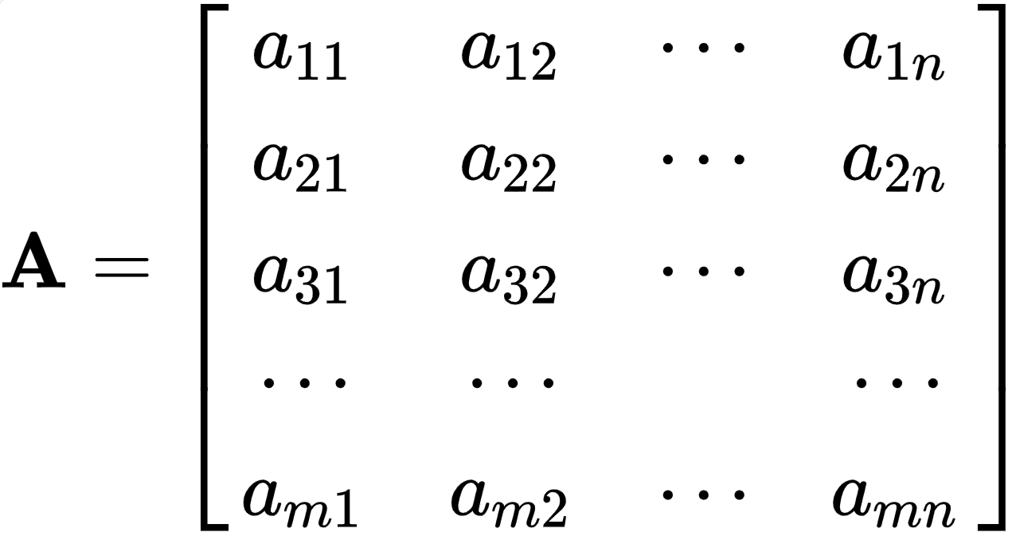
2.矩阵及其属性
矩阵
数学上，一个m×n的矩阵（matrix）是一个有m行（row）n列（column）元素的矩形阵列。
行和列相同的元素称为矩阵主对角线上的元素，如$a_{11}，a_{22}$ ，$a_{33}$等。

Slide 139
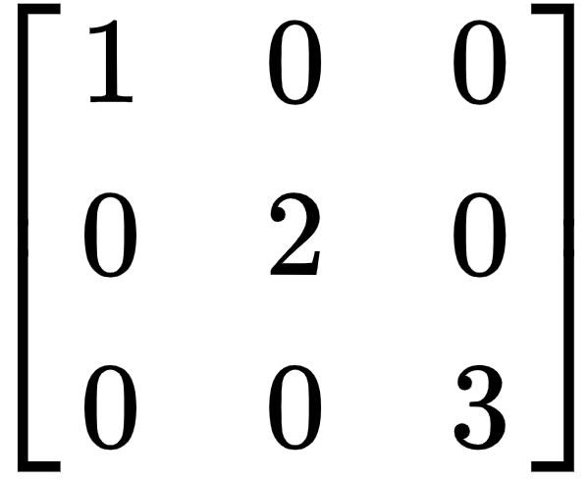
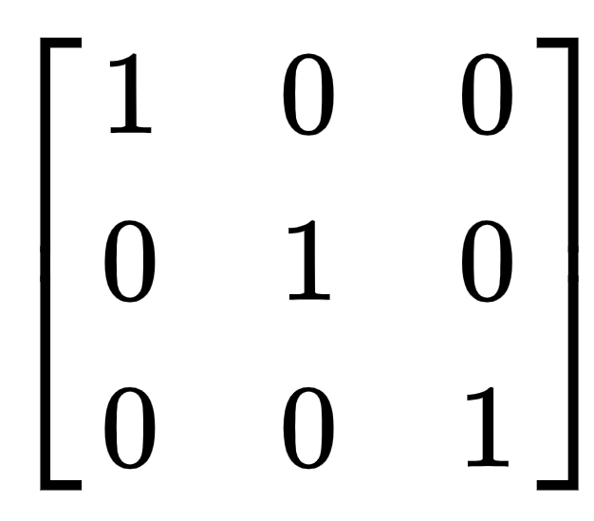
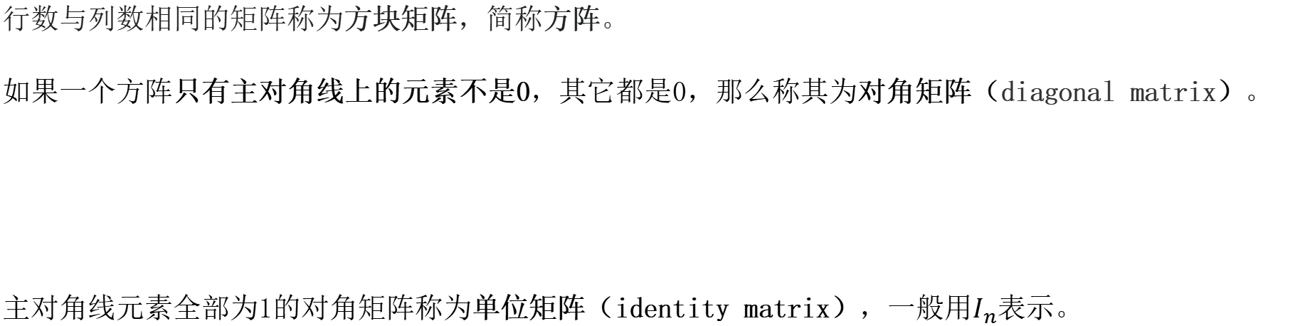
2.矩阵及其属性
特殊矩阵
行数与列数相同的矩阵称为方块矩阵，简称方阵。
如果一个方阵只有主对角线上的元素不是0，其它都是0，那么称其为对角矩阵（diagonal matrix）。
主对角线元素全部为1的对角矩阵称为单位矩阵（identity matrix），一般用$I_{n}表示$。

Slide 140
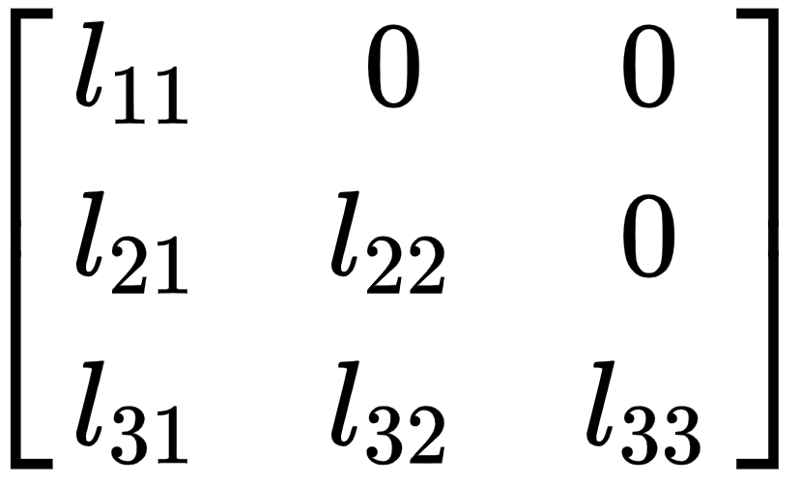
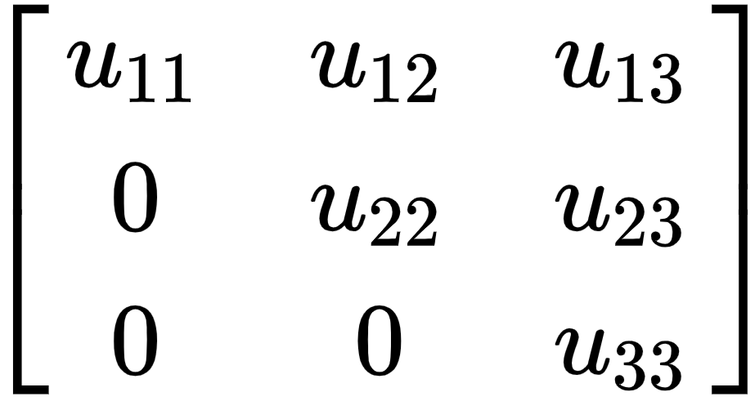
2.矩阵及其属性
特殊矩阵
如果主对角线上方的元素都是0，那么称为下三角矩阵（lower triangular matrix）。
如果主对角线下方的元素都是0，那么称为上三角矩阵（upper triangular matrix）。

Slide 141
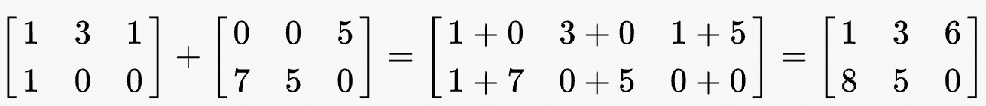
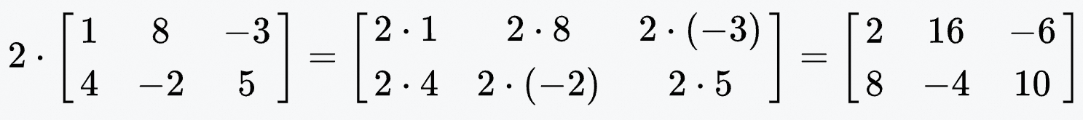
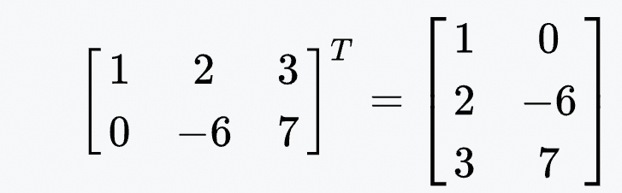
2.矩阵及其属性
矩阵的基本运算
矩阵的最基本运算包括矩阵加（减）法，数乘和转置运算。
加（减）法：
数乘：
转置：

Slide 142
01
向量及其属性
02
矩阵及其属性
目录
03
线性变换和矩阵乘法
04
逆矩阵
05
机器学习模型实例

Slide 143


3.线性变换和矩阵乘法
矩阵是线性变换
3.线性变换和矩阵乘法
3 | 1
1 | 2

Slide 144

3.线性变换和矩阵乘法
矩阵是线性变换
3.线性变换和矩阵乘法
b
3 | 1
1 | 2
a

Slide 145
3.线性变换和矩阵乘法
矩阵是线性变换
3.线性变换和矩阵乘法
b
3 | 1
1 | 2
a

Slide 146
3.线性变换和矩阵乘法
矩阵是线性变换
3.线性变换和矩阵乘法
b
3 | 1
1 | 2
a

Slide 147
3.线性变换和矩阵乘法
矩阵是线性变换
3.线性变换和矩阵乘法
b
3 | 1 | 0
1 | 2 | 0
0
=
0
(0,0)
(0,0)
a

Slide 148
3.线性变换和矩阵乘法
矩阵是线性变换
b
3 | 1 | 0
1 | 2 | 0
0
=
0
(0,0)
(0,0)
a

Slide 149
3.线性变换和矩阵乘法
矩阵是线性变换
b
3 | 1 | 0
1 | 2 | 0
0
=
0
(0,0)
(0,0)
a

Slide 150
3.线性变换和矩阵乘法
矩阵是线性变换
b
3 | 1 | 1
1 | 2 | 0
3
0
0
=
0
1
0
(0,0)
(1,0)
(0,0)
(3,1)
a

Slide 151
3.线性变换和矩阵乘法
矩阵是线性变换
b
3 | 1 | 1
1 | 2 | 0
3
0
0
=
0
1
0
(0,0)
(1,0)
(0,0)
(3,1)
a

Slide 152
3.线性变换和矩阵乘法
矩阵是线性变换
b
3 | 1 | 1
1 | 2 | 0
3
0
0
=
0
1
0
(0,0)
(1,0)
(0,0)
(3,1)
a

Slide 153
3.线性变换和矩阵乘法
矩阵是线性变换
b
3 | 1 | 0
1 | 2 | 1
1
01
03
=
00
2
01
(0,0)
(1,0)
(0,1)
(0,0)
(3,1)
(1,2)
a

Slide 154
3.线性变换和矩阵乘法
矩阵是线性变换
b
3 | 1 | 0
1 | 2 | 1
1
01
03
=
00
2
01
(0,0)
(1,0)
(0,1)
(0,0)
(3,1)
(1,2)
a

Slide 155
3.线性变换和矩阵乘法
矩阵是线性变换
b
3 | 1 | 0
1 | 2 | 1
1
01
=
00
2
(0,0)
(1,0)
(0,1)
(0,0)
(3,1)
(1,2)
a

Slide 156
3.线性变换和矩阵乘法
矩阵是线性变换
b
3 | 1 | 1
1 | 2 | 1
4
010
031
=
001
3
012
(0,0)
(1,0)
(0,1)
(1,1)
(0,0)
(3,1)
(1,2)
(4,3)
a

Slide 157
3.线性变换和矩阵乘法
矩阵是线性变换
b
3 | 1 | 1
1 | 2 | 1
4
010
031
=
001
3
012
(0,0)
(1,0)
(0,1)
(1,1)
(0,0)
(3,1)
(1,2)
(4,3)
a

Slide 158
3.线性变换和矩阵乘法
矩阵是线性变换
b
3 | 1 | 1
1 | 2 | 1
4
010
031
=
001
3
012
(0,0)
(1,0)
(0,1)
(1,1)
(0,0)
(3,1)
(1,2)
(4,3)
a

Slide 159

3.线性变换和矩阵乘法
矩阵是线性变换
b
3 | 1 | 1
1 | 2 | 1
4
010
031
=
001
3
012
(0,0)
(1,0)
(0,1)
(1,1)
(0,0)
(3,1)
(1,2)
(4,3)
a

Slide 160

3.线性变换和矩阵乘法
矩阵是线性变换
b
b
3 | 1 | -2
1 | 2 | 3
-3
=
4
a

Slide 161
3.线性变换和矩阵乘法
矩阵是线性变换
b
3 | 1 | -2
1 | 2 | 3
-3
=
4
a

Slide 162
3.线性变换和矩阵乘法
矩阵是线性变换
b
3 | 1 | -2
1 | 2 | 3
-3
=
4
a

Slide 163
3.线性变换和矩阵乘法
矩阵是线性变换
b
3 | 1 | -2
1 | 2 | 3
-3
=
4
a

Slide 164
3.线性变换和矩阵乘法
矩阵是线性变换
b
3 | 1 | -2
1 | 2 | 3
-3
=
4
a

Slide 165


3.线性变换和矩阵乘法
矩阵是线性变换
b
3 | 1 | -2
1 | 2 | 3
-3
=
4
a

Slide 166

3.线性变换和矩阵乘法
线性变换是矩阵
b
b
? | ?
? | ?
a
a
Notes:
反过来，线性变换也是矩阵，我们可以很容易从一个线性变换得到其对应的矩阵

Slide 167
3.线性变换和矩阵乘法
线性变换是矩阵
b
b
? | ?
? | ?
a
a
Notes:
反过来，线性变换也是矩阵，我们可以很容易从一个线性变换得到其对应的矩阵

Slide 168

3.线性变换和矩阵乘法
线性变换是矩阵
b
b
? | ?
? | ?
a
a
Notes:
反过来，线性变换也是矩阵，我们可以很容易从一个线性变换得到其对应的矩阵

Slide 169
3.线性变换和矩阵乘法
线性变换是矩阵
b
b
? | ?
? | ?
a
a
(0,0)
(0,0)
Notes:
反过来，线性变换也是矩阵，我们可以很容易从一个线性变换得到其对应的矩阵

Slide 170
3.线性变换和矩阵乘法
线性变换是矩阵
b
b
? | ?
? | ?
a
(0,0)
(1,0)
(0,0)
(3,-1)
a
Notes:
反过来，线性变换也是矩阵，我们可以很容易从一个线性变换得到其对应的矩阵

Slide 171
3.线性变换和矩阵乘法
线性变换是矩阵
b
b
? | ?
? | ?
a
(0,0)
(1,0)
(0,1)
(0,0)
(3,-1)
(2,3)
a
Notes:
反过来，线性变换也是矩阵，我们可以很容易从一个线性变换得到其对应的矩阵

Slide 172
3.线性变换和矩阵乘法
线性变换是矩阵
b
b
? | ?
? | ?
a
(0,0)
(1,0)
(0,1)
(1,1)
(0,0)
(3,-1)
(2,3)
(5,2)
a
Notes:
反过来，线性变换也是矩阵，我们可以很容易从一个线性变换得到其对应的矩阵

Slide 173
3.线性变换和矩阵乘法
线性变换是矩阵
b
? | ? | 0
? | ? | 1
2
=
3
? | ? | 1
? | ? | 0
3
=
-1
a
(1,0)
(0,1)
(3,-1)
(2,3)
Notes:
反过来，线性变换也是矩阵，我们可以很容易从一个线性变换得到其对应的矩阵

Slide 174

3.线性变换和矩阵乘法
线性变换是矩阵
b
? | ? | 0
? | ? | 1
2
=
3
? | ? | 1
? | ? | 0
3
=
-1
a
1
(1,0)
(0,1)
(3,-1)
(2,3)
3
0
-1
Notes:
反过来，线性变换也是矩阵，我们可以很容易从一个线性变换得到其对应的矩阵

Slide 175

3.线性变换和矩阵乘法
线性变换是矩阵
b
? | ? | 0
? | ? | 1
2
=
3
2
3
0
? | ? | 1
? | ? | 0
3
=
1
-1
a
1
(1,0)
(0,1)
(3,-1)
(2,3)
3
0
-1
Notes:
反过来，线性变换也是矩阵，我们可以很容易从一个线性变换得到其对应的矩阵

Slide 176
3.线性变换和矩阵乘法
线性变换是矩阵
b
? | ? | 0
? | ? | 1
2
=
3
2
22
0
3
? | ? | 1
? | ? | 0
3
33
=
1
-1
a
1
(1,0)
(0,1)
(3,-1)
(2,3)
3
0
-1
Notes:
反过来，线性变换也是矩阵，我们可以很容易从一个线性变换得到其对应的矩阵

Slide 177
3.线性变换和矩阵乘法
线性变换是矩阵
b
? | 2 | 0
? | 3 | 1
2
?
=
?
3
2
3
0
? | 2 | 1
? | 3 | 0
3
?
=
1
?
-1
a
1
(1,0)
(0,1)
(3,-1)
(2,3)
3
0
-1
Notes:
反过来，线性变换也是矩阵，我们可以很容易从一个线性变换得到其对应的矩阵

Slide 178
3.线性变换和矩阵乘法
线性变换是矩阵
b
? | 2 | 0
? | 3 | 1
2
?
=
?
3
2
3
0
? | 2 | 1
? | 3 | 0
3
?
=
1
?
-1
a
1
(1,0)
(0,1)
(3,-1)
(2,3)
3
33
0
-1
-1-1
Notes:
反过来，线性变换也是矩阵，我们可以很容易从一个线性变换得到其对应的矩阵

Slide 179
3.线性变换和矩阵乘法
线性变换是矩阵
b
3 | 2 | 0
-1 | 3 | 1
2
?
?
=
?
?
3
2
3
0
3 | 2 | 1
-1 | 3 | 0
3
?
?
=
1
?
?
-1
a
1
(1,0)
(0,1)
(3,-1)
(2,3)
3
0
-1
Notes:
反过来，线性变换也是矩阵，我们可以很容易从一个线性变换得到其对应的矩阵

Slide 180
3.线性变换和矩阵乘法
多次线性变换
Notes:
多次线性变换的复合

Slide 181
3.线性变换和矩阵乘法
多次线性变换
3 | 1
1 | 2
Notes:
多次线性变换的复合

Slide 182
3.线性变换和矩阵乘法
多次线性变换
3 | 1 | 1
1 | 2 | 0
3
=
1
Notes:
多次线性变换的复合

Slide 183
3.线性变换和矩阵乘法
多次线性变换
3 | 1 | 1
1 | 2 | 0
3
=
1
Notes:
多次线性变换的复合

Slide 184
3.线性变换和矩阵乘法
多次线性变换
3 | 1 | 1
1 | 2 | 0
3
=
1
3 | 1 | 0
1 | 2 | 1
1
=
2
Notes:
多次线性变换的复合

Slide 185
3.线性变换和矩阵乘法
多次线性变换
3 | 1 | 1
1 | 2 | 0
3
=
1
3 | 1 | 0
1 | 2 | 1
1
=
2
Notes:
多次线性变换的复合

Slide 186
3.线性变换和矩阵乘法
多次线性变换
3 | 1 | 1
1 | 2 | 0
3
=
1
3 | 1 | 0
1 | 2 | 1
1
=
2
Notes:
多次线性变换的复合

Slide 187

3.线性变换和矩阵乘法
多次线性变换
3 | 1 | 1
1 | 2 | 0
3
=
1
3 | 1 | 0
1 | 2 | 1
1
=
2
Notes:
多次线性变换的复合

Slide 188
3.线性变换和矩阵乘法
多次线性变换
Notes:
多次线性变换的复合

Slide 189
3.线性变换和矩阵乘法
多次线性变换
2 | -1
0 | 2
Notes:
多次线性变换的复合

Slide 190
3.线性变换和矩阵乘法
多次线性变换
2 | -1 | 3
0 | 2 | 1
5
=
2
Notes:
多次线性变换的复合

Slide 191


3.线性变换和矩阵乘法
多次线性变换
2 | -1 | 3
0 | 2 | 1
5
=
2
Notes:
多次线性变换的复合

Slide 192
3.线性变换和矩阵乘法
多次线性变换
2 | -1 | 3
0 | 2 | 1
5
=
2
Notes:
多次线性变换的复合

Slide 193
3.线性变换和矩阵乘法
多次线性变换
2 | -1 | 3
0 | 2 | 1
5
=
2
2 | -1 | 1
0 | 2 | 2
0
=
4
Notes:
多次线性变换的复合

Slide 194


3.线性变换和矩阵乘法
多次线性变换
2 | -1 | 3
0 | 2 | 1
5
=
2
2 | -1 | 1
0 | 2 | 2
0
=
4
Notes:
多次线性变换的复合

Slide 195
3.线性变换和矩阵乘法
多次线性变换
2 | -1 | 3
0 | 2 | 1
5
=
2
2 | -1 | 1
0 | 2 | 2
0
=
4
Notes:
多次线性变换的复合

Slide 196
3.线性变换和矩阵乘法
多次线性变换
2 | -1 | 3
0 | 2 | 1
5
=
2
2 | -1 | 1
0 | 2 | 2
0
=
4
Notes:
多次线性变换的复合

Slide 197

3.线性变换和矩阵乘法
多次线性变换
2 | -1 | 3
0 | 2 | 1
5
=
2
2 | -1 | 1
0 | 2 | 2
0
=
4
Notes:
多次线性变换的复合

Slide 198
3.线性变换和矩阵乘法
多次线性变换
2 | -1 | 3
0 | 2 | 1
5
=
2
2 | -1 | 1
0 | 2 | 2
0
=
4
Notes:
多次线性变换的复合

Slide 199
3.线性变换和矩阵乘法
多次线性变换
Notes:
多次线性变换的复合

Slide 200
3.线性变换和矩阵乘法
多次线性变换
3 1
2 -1
0 2
1
2
Notes:
多次线性变换的复合

Slide 201

3.线性变换和矩阵乘法
多次线性变换
3 1
2 -1
0 2
1
2
? | ?
? | ?
Notes:
多次线性变换的复合

Slide 202
3.线性变换和矩阵乘法
多次线性变换
3 1
2 -1
0 2
1
2
? | ?
? | ?
Notes:
多次线性变换的复合

Slide 203
3.线性变换和矩阵乘法
多次线性变换
3 1
2 -1
0 2
1
2
1
0
? | ?
? | ?
Notes:
多次线性变换的复合

Slide 204
3.线性变换和矩阵乘法
多次线性变换
3 1 2 -1
1 2 0 2
5
2
1
0
? | ?
? | ?
Notes:
多次线性变换的复合

Slide 205
3.线性变换和矩阵乘法
多次线性变换
3 1 2 -1
1 2 0 2
5
2
1
0
5 | ?
2 | ?
?
?
Notes:
多次线性变换的复合

Slide 206
3.线性变换和矩阵乘法
多次线性变换
3 1 2 -1
1 2 0 2
5
0
2
1
1
0
5 | ?
2 | ?
?
?
Notes:
多次线性变换的复合

Slide 207
3.线性变换和矩阵乘法
多次线性变换
3 1 2 -1
1 2 0 2
0
4
5
0
2
1
1
0
5 | ?
2 | ?
?
?
Notes:
多次线性变换的复合

Slide 208
3.线性变换和矩阵乘法
多次线性变换
3 1 2 -1
1 2 0 2
0
4
5
0
2
1
1
0
5 | 0
2 | 4
?
5
?
?
2
?
Notes:
多次线性变换的复合

Slide 209
3.线性变换和矩阵乘法
矩阵乘法
2 | -1
0 | 2
3 | 1
1 | 2
5 | 0
2 | 4
.
=
Notes:
多次线性变换的复合其实就是矩阵乘法

Slide 210
3.线性变换和矩阵乘法
矩阵乘法
First
2 | -1
0 | 2
3 | 1
1 | 2
5 | 0
2 | 4
.
=
Notes:
多次线性变换的复合其实就是矩阵乘法

Slide 211
3.线性变换和矩阵乘法
矩阵乘法
Second
First
2 | -1
0 | 2
3 | 1
1 | 2
5 | 0
2 | 4
.
=
Notes:
多次线性变换的复合其实就是矩阵乘法

Slide 212
3.线性变换和矩阵乘法
矩阵乘法
2 | -1
0 | 2
3 | 1
1 | 2
.
=
Notes:
矩阵乘法计算过程就可以看作多次计算向量的点积

Slide 213
3.线性变换和矩阵乘法
矩阵乘法
2 | -1 | 3 1 | 2 | -1 | 1 2
0 | 2 | 3 1 | 0 | 2 | 1 2
2 | -1
0 | 2
3 | 1
1 | 2
.
=
Notes:
矩阵乘法计算过程就可以看作多次计算向量的点积

Slide 214
3.线性变换和矩阵乘法
矩阵乘法
5 |  |  | 2 | -1 | 1 2
0 | 2 | 3 1 | 0 | 2 | 1 2
3
2 -1 ₁
2 | -1
0 | 2
3 | 1
1 | 2
.
=
Notes:
矩阵乘法计算过程就可以看作多次计算向量的点积

Slide 215
3.线性变换和矩阵乘法
矩阵乘法
5 |  |  | 0
0 | 2 | 3 1 | 0 | 2 | 1 2
3
2 -1 ₁
2 -1 ¹
2
2 | -1
0 | 2
3 | 1
1 | 2
.
=
Notes:
矩阵乘法计算过程就可以看作多次计算向量的点积

Slide 216
3.线性变换和矩阵乘法
矩阵乘法
5 | 0
2
3
2 -1 ₁
2 -1 ¹
2
2 | -1
0 | 2
3 | 1
1 | 2
.
=
0 | 2 | 1 2
3
0 2 ₁
Notes:
矩阵乘法计算过程就可以看作多次计算向量的点积

Slide 217
3.线性变换和矩阵乘法
矩阵乘法
5 | 0
2 | 4
3
2 -1 ₁
2 -1 ¹
2
2 | -1
0 | 2
3 | 1
1 | 2
.
=
3
0 2 ₁
0 2 ¹
2
Notes:
矩阵乘法计算过程就可以看作多次计算向量的点积

Slide 218
3.线性变换和矩阵乘法
单位矩阵乘法
1 | 0 | 0 | 0 | 0
0 | 1 | 0 | 0 | 0
0 | 0 | 1 | 0 | 0
0 | 0 | 0 | 1 | 0
0 | 0 | 0 | 0 | 1

Slide 219
3.线性变换和矩阵乘法
单位矩阵乘法
1 | 0 | 0 | 0 | 0 | a
0 | 1 | 0 | 0 | 0 | b
0 | 0 | 1 | 0 | 0 | c
0 | 0 | 0 | 1 | 0 | d
0 | 0 | 0 | 0 | 1 | e

Slide 220
3.线性变换和矩阵乘法
单位矩阵乘法
1 | 0 | 0 | 0 | 0 | a
0 | 1 | 0 | 0 | 0 | b
0 | 0 | 1 | 0 | 0 | c
0 | 0 | 0 | 1 | 0 | d
0 | 0 | 0 | 0 | 1 | e
a
b
c
d
e
=

Slide 221

3.线性变换和矩阵乘法
单位矩阵乘法
a
b
1
0
0
0
0
c
=
a
d
e
1 | 0 | 0 | 0 | 0 | a
0 | 1 | 0 | 0 | 0 | b
0 | 0 | 1 | 0 | 0 | c
0 | 0 | 0 | 1 | 0 | d
0 | 0 | 0 | 0 | 1 | e
a
b
c
d
e
=

Slide 222
3.线性变换和矩阵乘法
单位矩阵乘法
b
1 | 0 | x
0 | 1 | y
x
?
?
=
?
?
y
a

Slide 223
3.线性变换和矩阵乘法
单位矩阵乘法
b
1 | 0 | x
0 | 1 | y
x
?
?
=
?
?
y
(0,0)
(1,0)
(0,1)
(1,1)
(0,0)
(1,0)
(0,1)
(1,1)
a

Slide 224
01
向量及其属性
02
矩阵及其属性
目录
03
线性变换和矩阵乘法
04
逆矩阵
05
机器学习模型实例

Slide 225
4.逆矩阵
逆矩阵

Slide 226
4.逆矩阵
逆矩阵

Slide 227
4.逆矩阵
逆矩阵
3 | 1
1 | 2

Slide 228
4.逆矩阵
逆矩阵
3 | 1
1 | 2

Slide 229
4.逆矩阵
逆矩阵
3 | 1
1 | 2
? | ?
? | ?

Slide 230
4.逆矩阵
逆矩阵
3 | 1
1 | 2
? | ?
? | ?

Slide 231

4.逆矩阵
逆矩阵
3 | 1
1 | 2
? | ?
? | ?
1 | 0
0 | 1

Slide 232
4.逆矩阵
逆矩阵
逆矩阵
3 | 1
1 | 2
? | ?
? | ?
1 | 0
0 | 1

Slide 233
4.逆矩阵
逆矩阵
a | b
c | d
3 | 1
1 | 2
1 | 0
0 | 1
.
=
逆矩阵

Slide 234
4.逆矩阵
逆矩阵
a | b
c | d
3 | 1
1 | 2
1 | 0
0 | 1
.
=
逆矩阵
如果存在另一个方阵B，使得$AB=I_{n}$成立，则方阵A称为可逆的。这时候可以证明也$BA=I_{n}$成立，可将矩阵B称为A的逆矩阵。一个矩阵A的逆矩阵如果存在的话，就是唯一的，通常记作$A^{−1}$

Slide 235
4.逆矩阵
逆矩阵
a | b
c | d
3 | 1
1 | 2
1 | 0
0 | 1
.
=
逆矩阵
如果存在另一个方阵B，使得$AB=I_{n}$成立，则方阵A称为可逆的。这时候可以证明也$BA=I_{n}$成立，可将矩阵B称为A的逆矩阵。一个矩阵A的逆矩阵如果存在的话，就是唯一的，通常记作$A^{−1}$
详细计算方法可以参考Strang G. Introduction to linear algebra[M]. Wellesley-Cambridge Press, 2022.

Slide 236
01
向量及其属性
02
矩阵及其属性
目录
03
线性变换和矩阵乘法
04
逆矩阵
05
机器学习模型实例

Slide 237
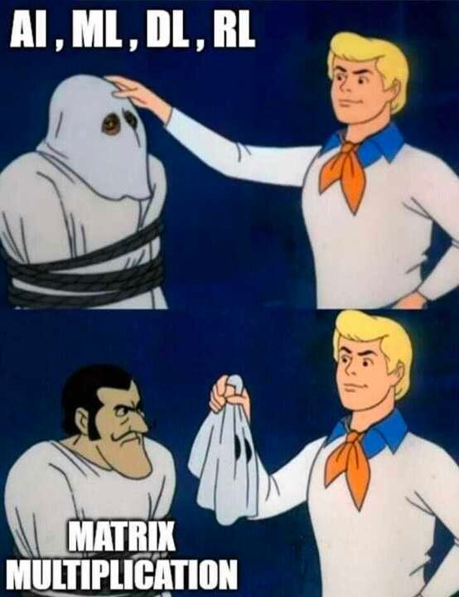
5.机器学习模型实例

Slide 238
5.机器学习模型实例
用矩阵重写西瓜分类模型

Slide 239
5.机器学习模型实例
用矩阵重写西瓜分类模型
数据
色泽（x₁） | 根蒂（x₂） | 敲声（x₃） | 好瓜（y）
0（青绿） | 0（蜷缩） | 0（浊响） | 0（是）
1（乌黑） | 0（蜷缩） | 0（浊响） | 0（是）
0（青绿） | 1（硬挺） | 1（清脆） | 1（否）
1（乌黑） | 2（稍蜷） | 2（沉闷） | 1（否）

Slide 240
5.机器学习模型实例
用矩阵重写西瓜分类模型
数据
色泽（x₁） | 根蒂（x₂） | 敲声（x₃） | 好瓜（y）
0（青绿） | 0（蜷缩） | 0（浊响） | 0（是）
1（乌黑） | 0（蜷缩） | 0（浊响） | 0（是）
0（青绿） | 1（硬挺） | 1（清脆） | 1（否）
1（乌黑） | 2（稍蜷） | 2（沉闷） | 1（否）
样本

Slide 241
5.机器学习模型实例
用矩阵重写西瓜分类模型
数据
色泽（x₁） | 根蒂（x₂） | 敲声（x₃） | 好瓜（y）
0（青绿） | 0（蜷缩） | 0（浊响） | 0（是）
1（乌黑） | 0（蜷缩） | 0（浊响） | 0（是）
0（青绿） | 1（硬挺） | 1（清脆） | 1（否）
1（乌黑） | 2（稍蜷） | 2（沉闷） | 1（否）
样本
特征

Slide 242
5.机器学习模型实例
用矩阵重写西瓜分类模型
数据
色泽（x₁） | 根蒂（x₂） | 敲声（x₃） | 好瓜（y）
0（青绿） | 0（蜷缩） | 0（浊响） | 0（是）
1（乌黑） | 0（蜷缩） | 0（浊响） | 0（是）
0（青绿） | 1（硬挺） | 1（清脆） | 1（否）
1（乌黑） | 2（稍蜷） | 2（沉闷） | 1（否）
样本
特征
标签

Slide 243

5.机器学习模型实例
用矩阵重写西瓜分类模型
数据
模型
色泽（x₁） | 根蒂（x₂） | 敲声（x₃） | 好瓜（y）
0（青绿） | 0（蜷缩） | 0（浊响） | 0（是）
1（乌黑） | 0（蜷缩） | 0（浊响） | 0（是）
0（青绿） | 1（硬挺） | 1（清脆） | 1（否）
1（乌黑） | 2（稍蜷） | 2（沉闷） | 1（否）
$$y=ax1+bx2+cx3+d$$
样本
特征
标签

Slide 244




5.机器学习模型实例
用矩阵重写西瓜分类模型
数据
模型
色泽（x₁） | 根蒂（x₂） | 敲声（x₃） | 好瓜（y）
0（青绿） | 0（蜷缩） | 0（浊响） | 0（是）
1（乌黑） | 0（蜷缩） | 0（浊响） | 0（是）
0（青绿） | 1（硬挺） | 1（清脆） | 1（否）
1（乌黑） | 2（稍蜷） | 2（沉闷） | 1（否）
$$y=ax1+bx2+cx3+d$$
样本
$\hat{y}$是预测值
若$y$≤0，$\hat{y}$ = 0
$$代入x1，x2，x3$$
若$y$>0，$\hat{y}$ = 1
特征
标签

Slide 245
5.机器学习模型实例
用矩阵重写西瓜分类模型
数据矩阵
模型
x₁ | x₂ | x₃ | y
0 | 0 | 0 | 0
1 | 0 | 0 | 0
0 | 1 | 1 | 1
1 | 2 | 2 | 1
$$y=ax1+bx2+cx3+d$$
$\hat{y}$是预测值
若$y$≤0，$\hat{y}$ = 0
$$代入x1，x2，x3$$
若$y$>0，$\hat{y}$ = 1

Slide 246
5.机器学习模型实例
用矩阵重写西瓜分类模型
扩展数据矩阵
模型
x₁ | x₂ | x₃ | bias | y
0 | 0 | 0 | 1 | 0
1 | 0 | 0 | 1 | 0
0 | 1 | 1 | 1 | 1
1 | 2 | 2 | 1 | 1
$$y=ax1+bx2+cx3+d$$
$\hat{y}$是预测值
若$y$≤0，$\hat{y}$ = 0
$$代入x1，x2，x3$$
若$y$>0，$\hat{y}$ = 1

Slide 247
5.机器学习模型实例
用矩阵重写西瓜分类模型
扩展数据矩阵
模型
x₁ | x₂ | x₃ | bias | y
0 | 0 | 0 | 1 | 0
1 | 0 | 0 | 1 | 0
0 | 1 | 1 | 1 | 1
1 | 2 | 2 | 1 | 1
$$y=ax1+bx2+cx3+d$$

Slide 248

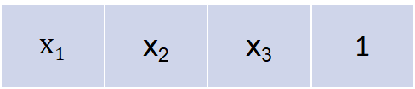
5.机器学习模型实例
用矩阵重写西瓜分类模型
扩展数据矩阵
模型
x₁ | x₂ | x₃ | bias | y
0 | 0 | 0 | 1 | 0
1 | 0 | 0 | 1 | 0
0 | 1 | 1 | 1 | 1
1 | 2 | 2 | 1 | 1
$$y=ax1+bx2+cx3+d$$
a
b
c
d
$$y=$$
$$\text{x}\text{1}$$ | x₂ | x₃ | 1

Slide 249

5.机器学习模型实例
用矩阵重写西瓜分类模型
扩展数据矩阵
模型
x₁ | x₂ | x₃ | bias | y
0 | 0 | 0 | 1 | 0
1 | 0 | 0 | 1 | 0
0 | 1 | 1 | 1 | 1
1 | 2 | 2 | 1 | 1
$$y=ax1+bx2+cx3+d$$
a
b
c
d
$$y=$$
$$\text{x}\text{1}$$ | x₂ | x₃ | 1
$$x$$

Slide 250

5.机器学习模型实例
用矩阵重写西瓜分类模型
扩展数据矩阵
模型
x₁ | x₂ | x₃ | bias | y
0 | 0 | 0 | 1 | 0
1 | 0 | 0 | 1 | 0
0 | 1 | 1 | 1 | 1
1 | 2 | 2 | 1 | 1
$$y=ax1+bx2+cx3+d$$
a
b
c
d
$$y=$$
$$\text{x}\text{1}$$ | x₂ | x₃ | 1
$$w^{T}$$
$$x$$

Slide 251

5.机器学习模型实例
用矩阵重写西瓜分类模型
扩展数据矩阵
模型
x₁ | x₂ | x₃ | bias | y
0 | 0 | 0 | 1 | 0
1 | 0 | 0 | 1 | 0
0 | 1 | 1 | 1 | 1
1 | 2 | 2 | 1 | 1
$$y=ax1+bx2+cx3+d$$
a
b
c
d
$$y=$$
$$\text{x}\text{1}$$ | x₂ | x₃ | 1
$$w^{T}$$
$$x$$
$$y=xw^{T}$$

Slide 252
延伸阅读（非必需）
吴恩达《机器学习数学基础（线性代数/微积分）》：
https://www.coursera.org/specializations/mathematics-for-machine-learning-and-data-science
线性代数的本质（Essense of Linear Algebra）系列
https://www.bilibili.com/video/BV1Ys411k7yQ

Slide 253
谢谢！

